Slide 1

RESTAURA – JÁ 2012

Slide 2

Então da costela que o senhor Deus tomou do homem, formou a mulher e a trouxe ao homem.
Gênesis 2:22

Slide 3
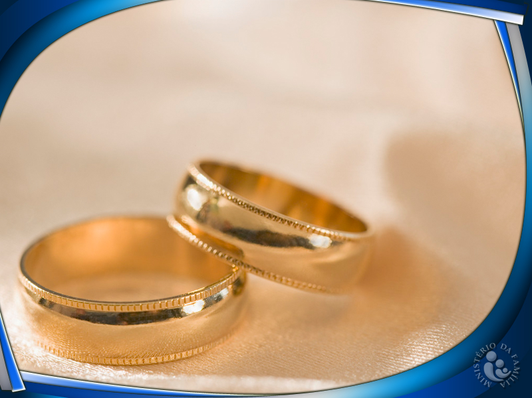
Os três “Ds” do casamento

Slide 4

1º D
Deus determinou o casamento
“Não é bom que o homem esteja só.”

Slide 5

2º D
Deus definiu o casamento
Monogâmico, heterossexual e vitalício.

Slide 6

3º D
Deus defendeu o casamento
O que Deus uniu que não separe o homem.

Slide 7
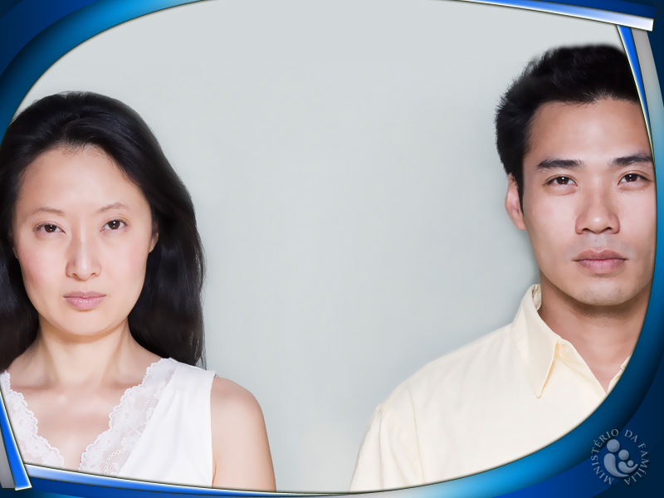
Se foi Deus quem determinou, definiu e defendeu o casamento, então por que tão poucas pessoas são felizes nele?

Slide 8
O casamento é antes de tudo uma experiência espiritual, depois emocional e só então carnal.

Slide 9

Eu tenho que estar espiritualmente saudável para que haja sucesso.

Slide 10

1
Deus Determinou o casamento.

Slide 11

Quem é casado sabe, nenhum outro relacionamento pode substituir com precisão o casamento.

Slide 12

Muitas pessoas querem ter a liberdade de uma vida de solteiro com os privilégios de uma vida de casado.

Slide 13

O que Deus quer para minha e para a sua vida é que casemos.

Slide 14
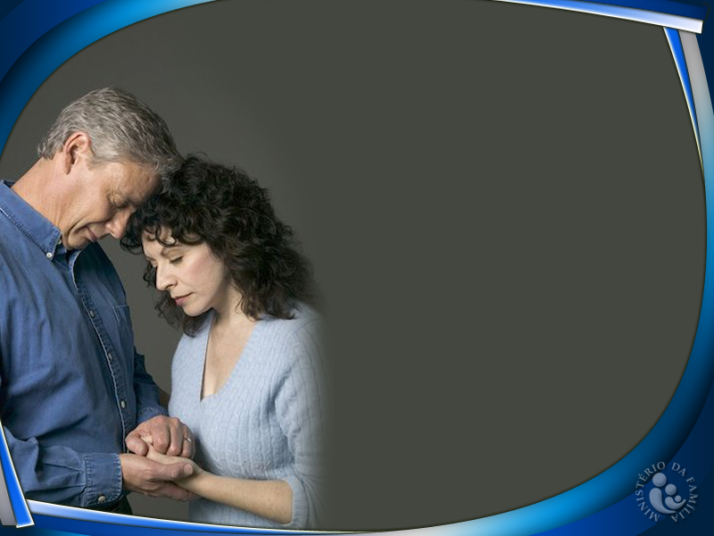
Perceba que tudo o que envolve casamento é espiritual.

Slide 15

Você pode ter tido a certeza que era da vontade de Deus que se casasse com este homem ou mulher. Mas então por que não é feliz?

Slide 16
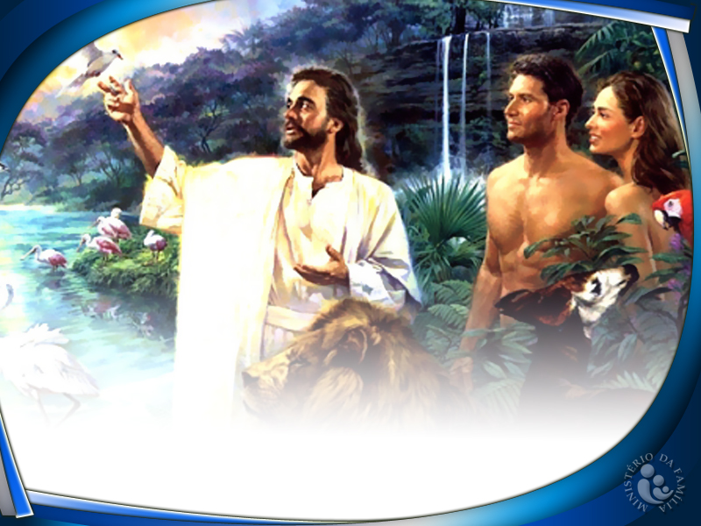
2
Deus definiu o casamento.

Slide 17

Quando Deus definiu o casamento, nos criou e sabe como funcionamos.

Slide 18
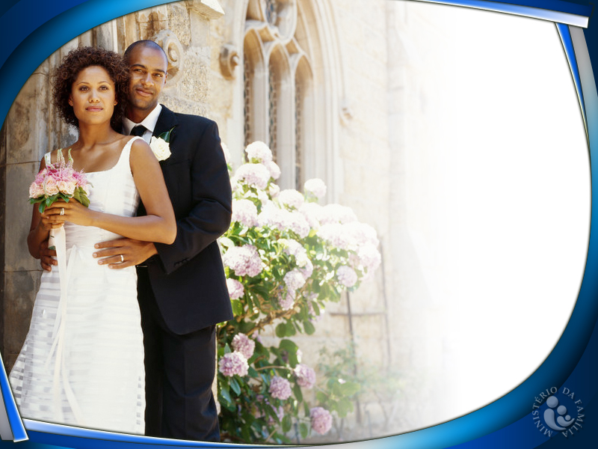
Deus definiu da seguinte forma:
O casamento é monogâmico.

Slide 19

Não nos foi facultado o direito de casarmos com várias mulheres ou homens ao mesmo tempo.

Slide 20
Deus também definiu o casamento como heterossexual.

Slide 21
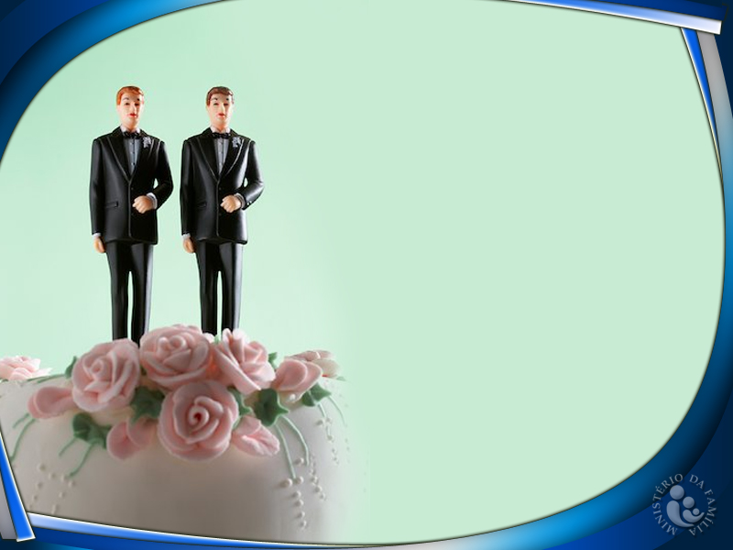
O casamento na mente de Deus não era entre duas mulheres, ou entre dois homens, mas entre um homem e uma mulher.

Slide 22
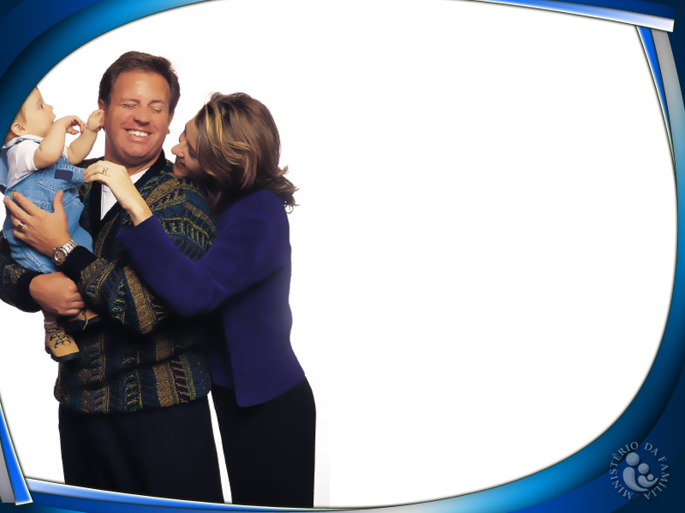
A procriação só é possível com a junção de um homem e uma mulher, fora disso é impossível.

Slide 23

A Bíblia é um livro normativo e um código de ética. Ela nos aponta nossa conduta em todos os aspectos da vida.

Slide 24
Outra definição de Deus para o casamento é que ele deve ser vitalício.

Slide 25
para a vida toda

Slide 26
O casamento é
V i t a l í c i o.
Não importa se não ama mais, busque a Deus e volte a amar.

Slide 27
Deus está pronto para salvar o seu casamento. E como o casamento é algo espiritual, você só o salvará espiritualmente.

Slide 28
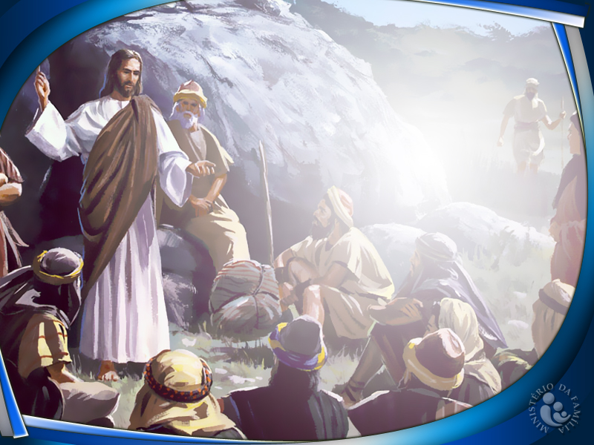
“Assim já não são mais dois, mas uma só carne. Portanto, o que Deus juntou que não separe o homem.”
Mateus 19:6

Slide 29
Nos textos seguintes, em Mateus, Jesus proíbe o homem de repudiar sua mulher.

Slide 30

Deus conhece sua realidade, Ele sabe quão difícil é para você permanecer casado com este homem ou com esta mulher, mas Ele também sabe que você cansou de lutar de maneira errada.

Slide 31
Experimente pegar a ferramenta certa e você verá que é possível cortar a árvore.
Dica: Troque brigas por surpresas, comida boa, viagens etc...

Slide 32

Passos práticos para este caminho

Slide 33
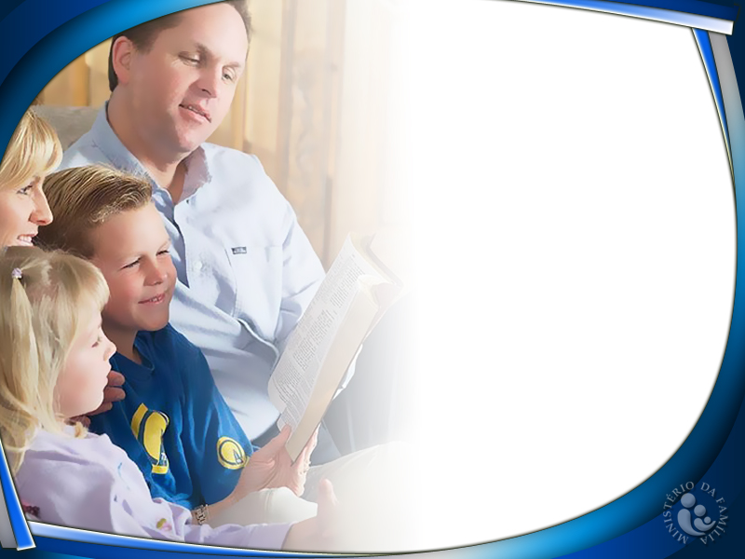
1°
Passo
Faça culto familiar todos os dias com todos da casa.

Slide 34
2°
Passo
O culto em família não substitui a sua devoção pessoal.

Slide 35
3°
Passo
Dedique tempo para sua esposa e filhos.

Slide 36

Conclusão

Slide 37
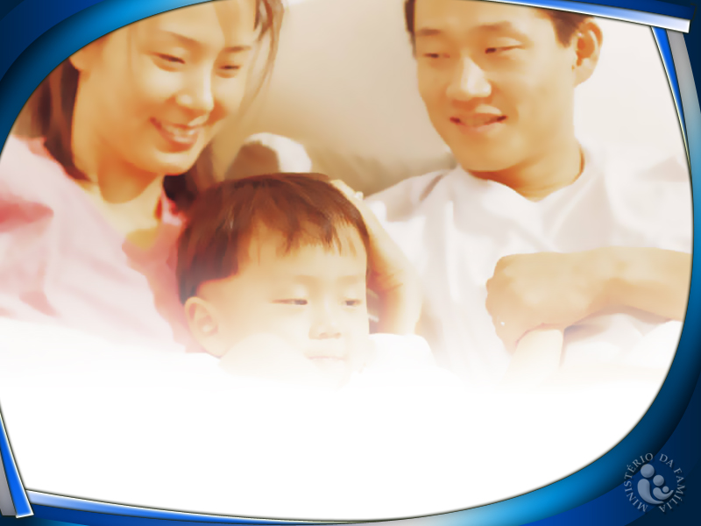
Seu casamento, seu lar, sua família têm salvação

Slide 38

Sua família pode ser assim!

Slide 39
Basta você tentar cortar a árvore do jeito certo!
QUERO RECOMEÇAR – JÁ 2012

